Slide 1
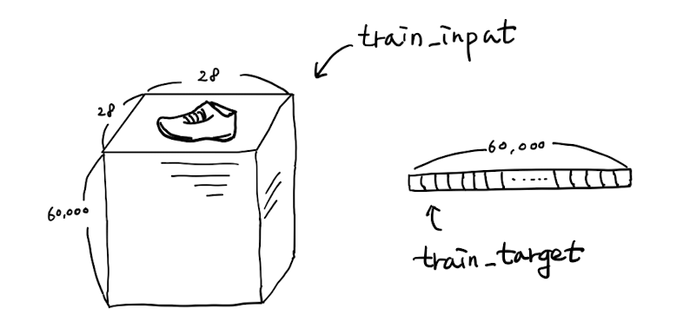
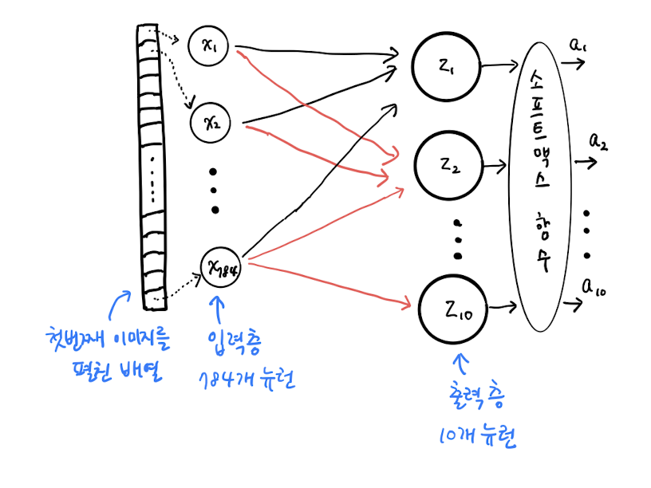
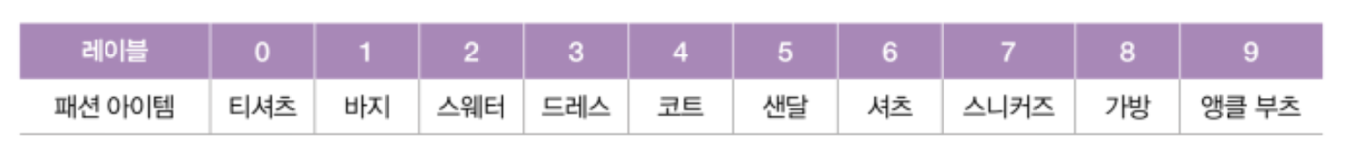
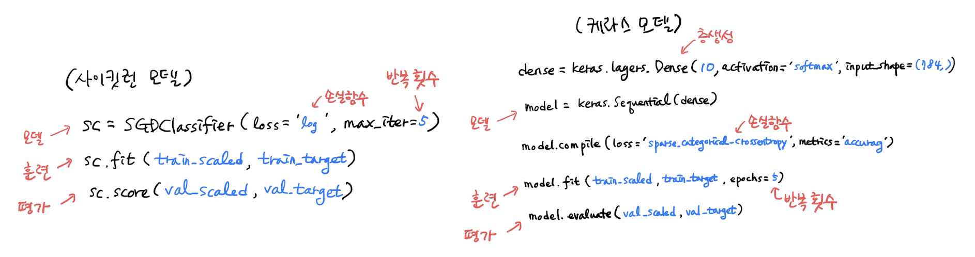
지난 시간에…
Notes:
뉴런 하나는 로지스틱 회귀와 같다.

Slide 2
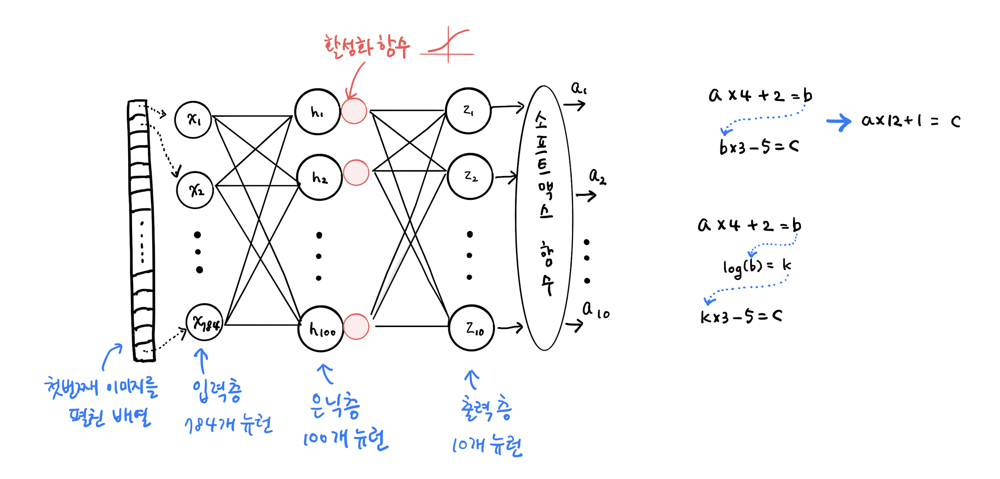
2개의 층
P368-369

Slide 3
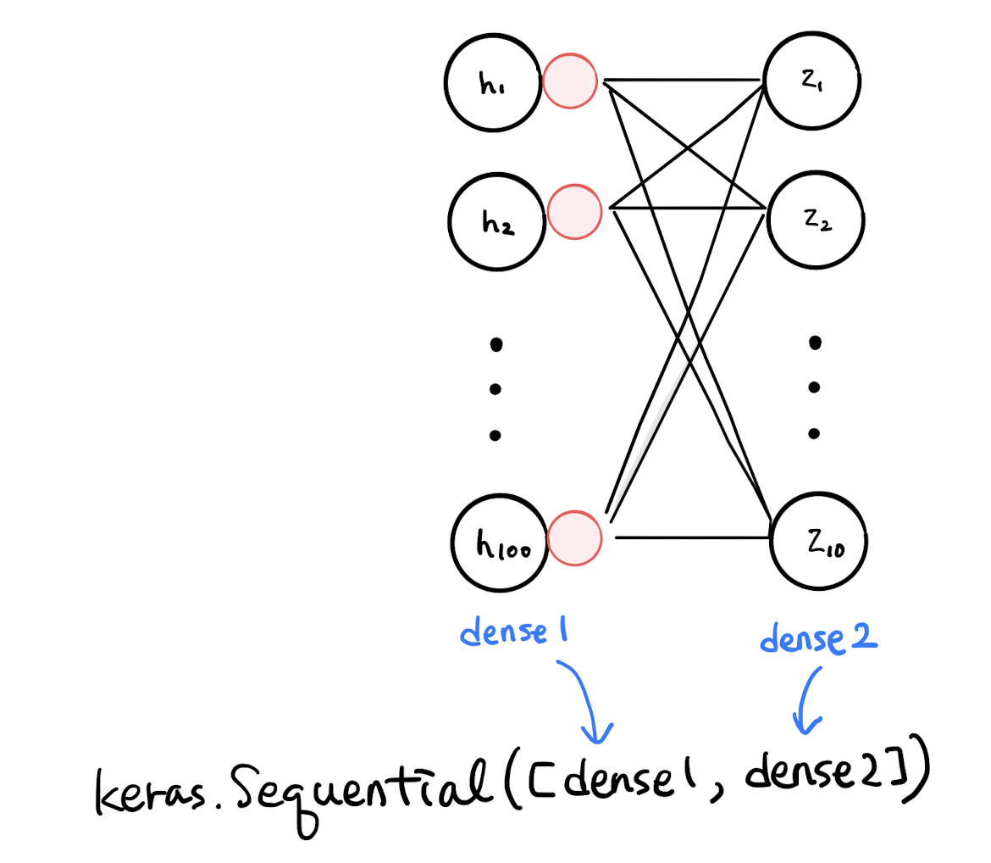
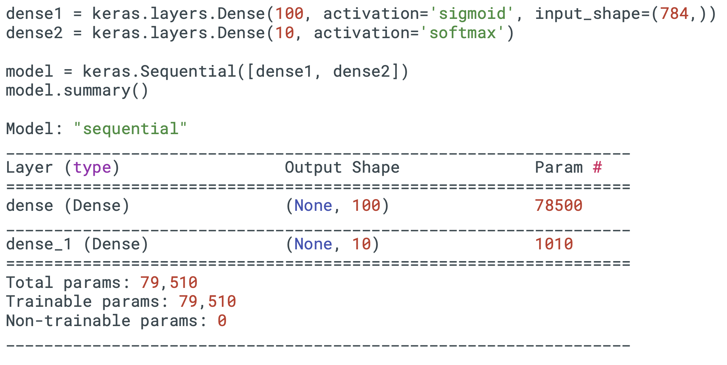
심층 신경망
P371

Slide 4
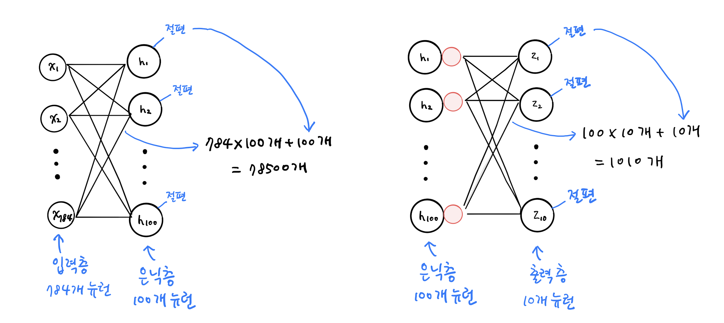
summary() 메서드
P372

Slide 5
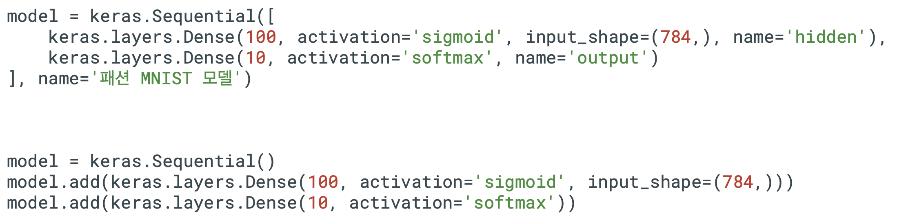
층을 추가하는 다른 방법
P374-375

Slide 6
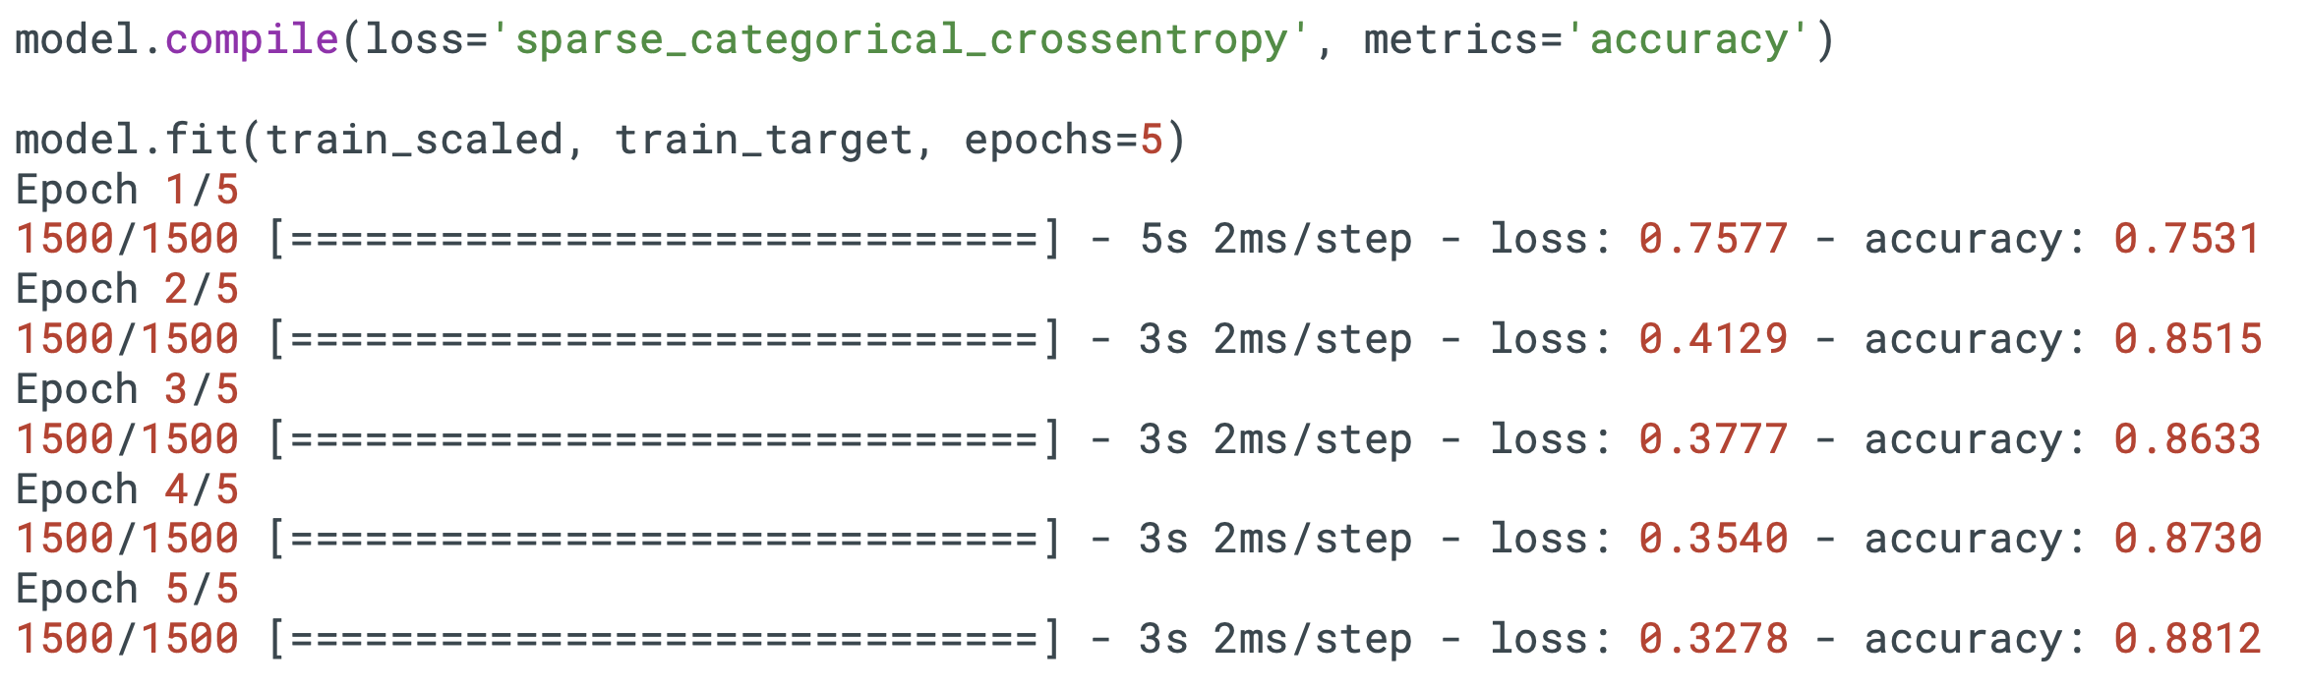
모델 훈련
P376

Slide 7
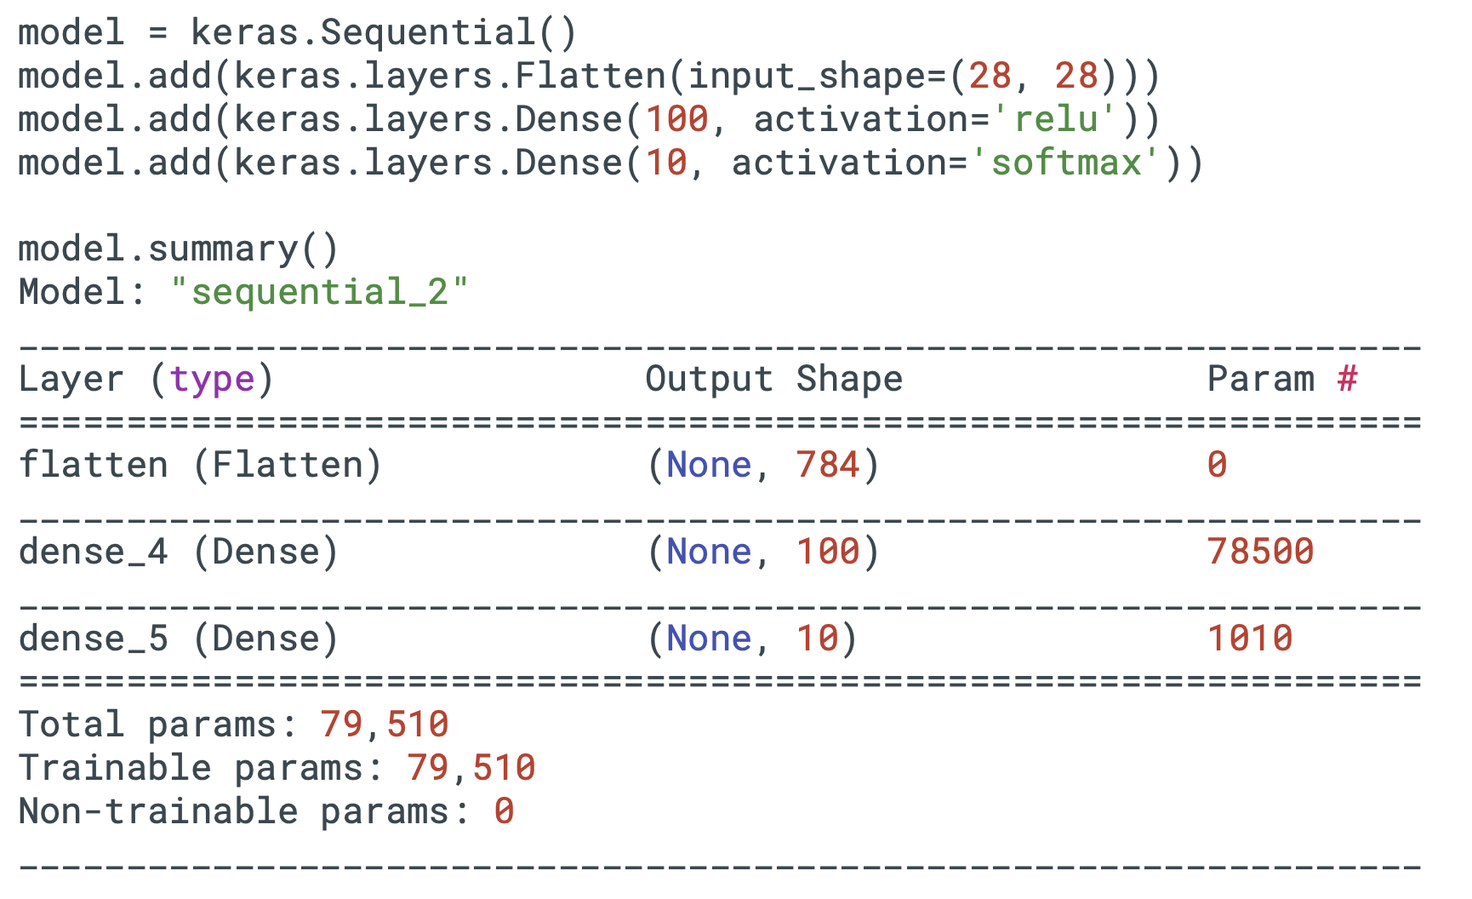
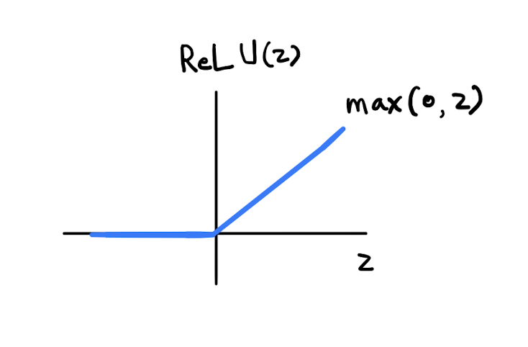
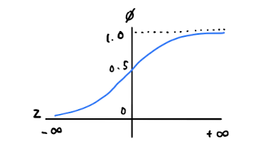
렐루 함수와 Flatten 층
P377-378

Slide 8
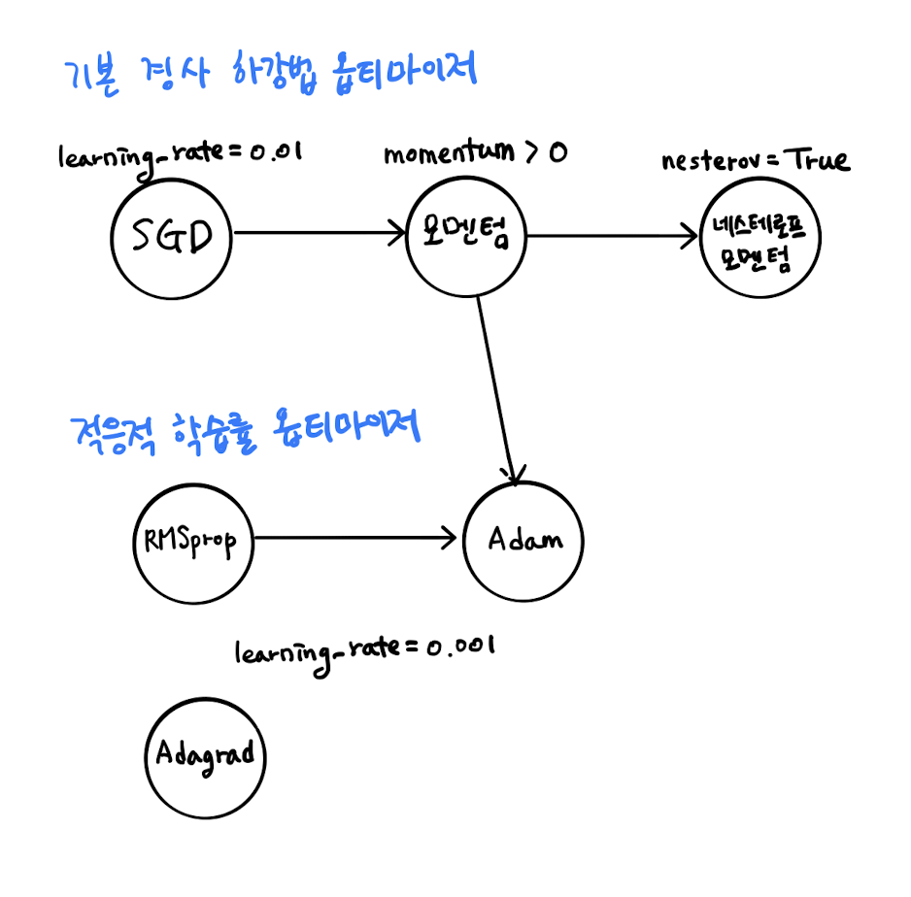
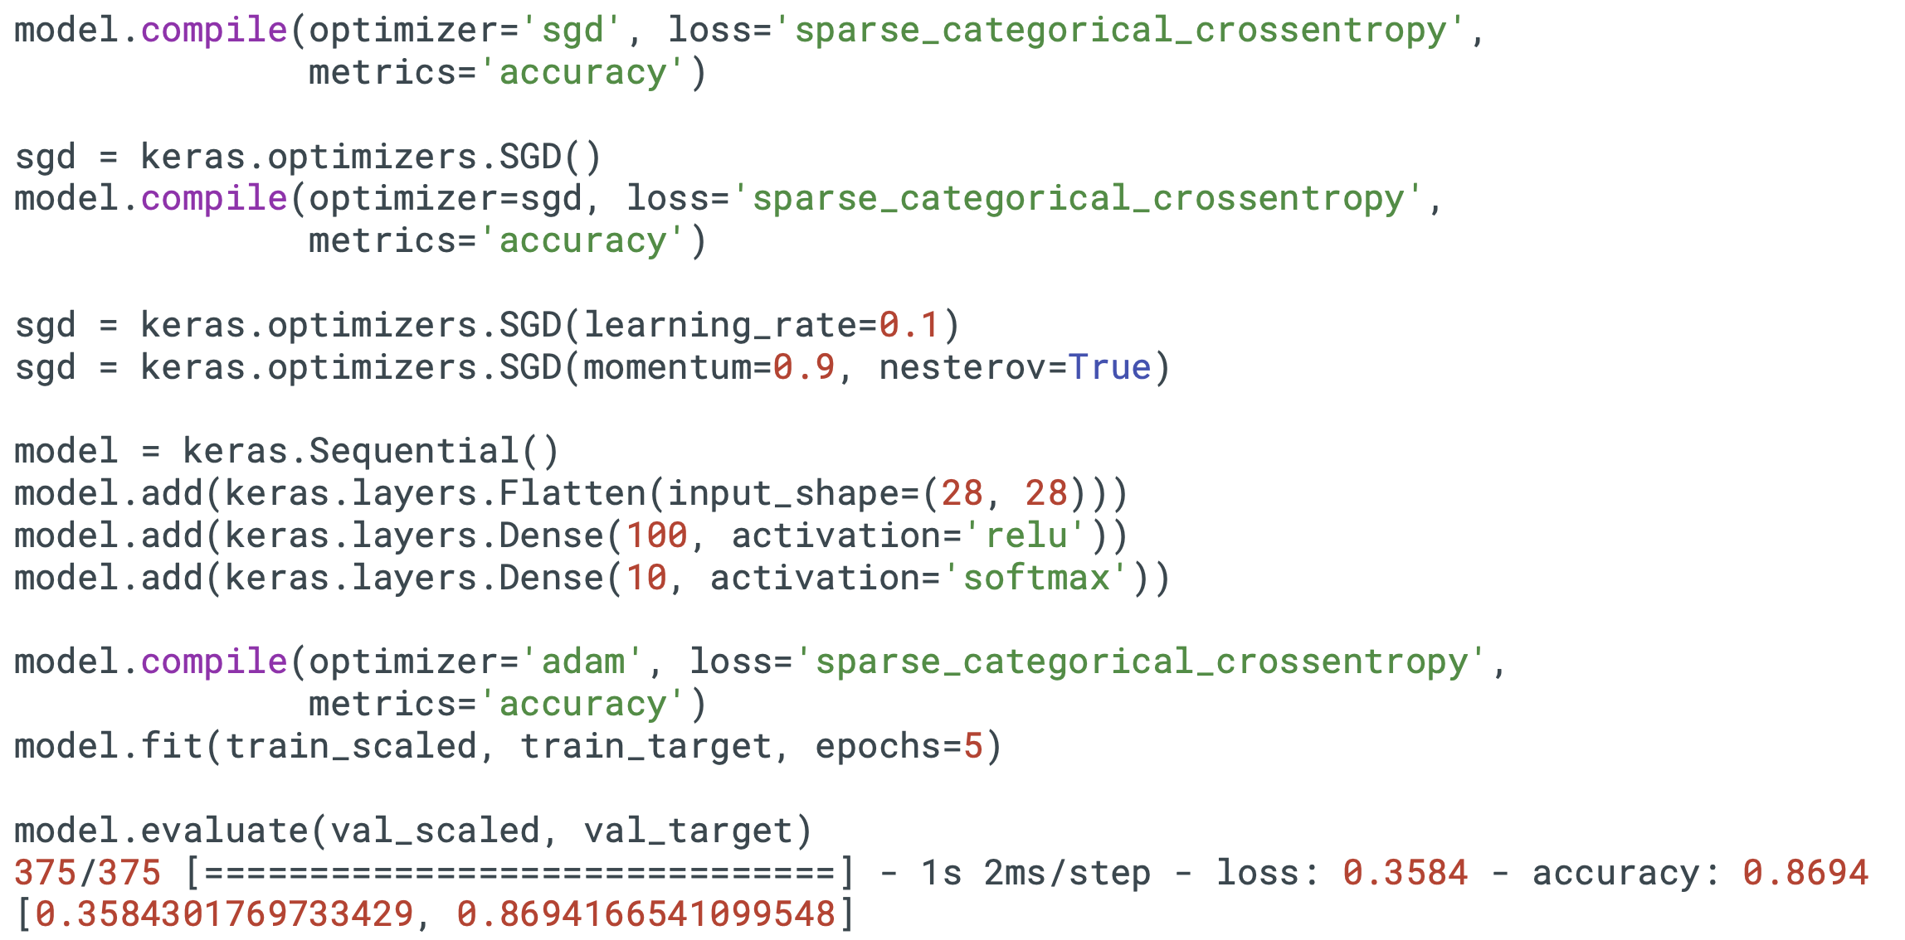
옵티마이저
P381-384
Notes:
모멘텀 최적화, 네스테로프 모멘텀 최적화
층을 추가하는 신경망 모델의 특징. 랜덤 포레스트는 독자적으로 훈련, 그레이디언트 부스팅은 단계별로 훈련
표현 학습
케라스에 층을 추가하는 방법, summary 메서드 출력 내용 이해하는 방법
옵티마이저 종류 배움
다음 시간에는 신경망을 훈련하는 모범 사례인 규제, 콜백, 조기 종료에 대해 배웁니다.

Slide 9
감사합니다

